Slide 1
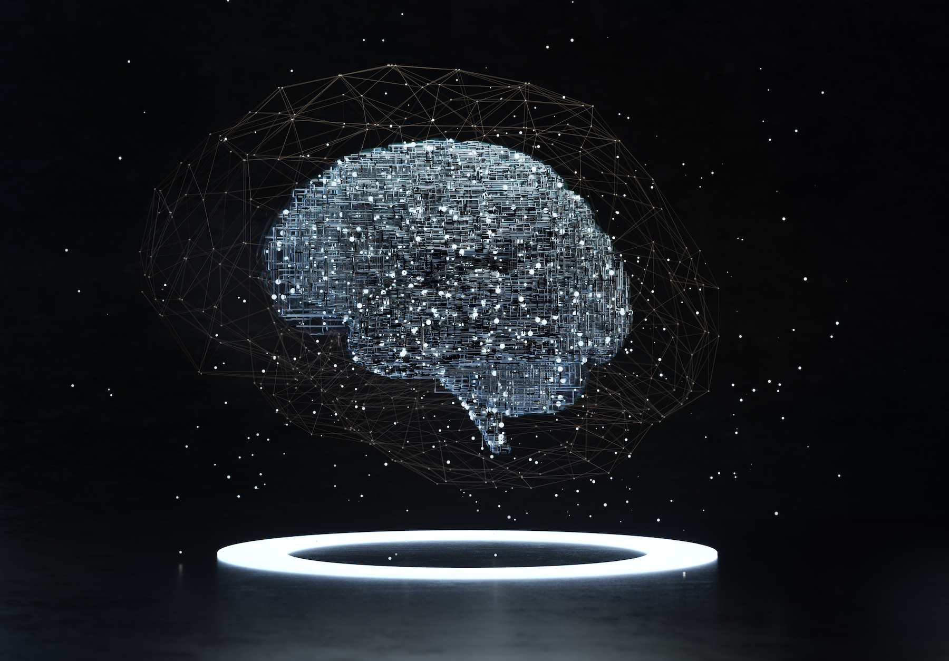
L’INTELLIGENZA
TRATTO dai libri: «Psicologia generale», DA PAG. 369 A PAG. 396 e «l’intelligenza emotiva»

Slide 2
L’intelligenza
L’INTELLIGENZA è UN’ABILITA’ MENTALE MOLTO GENERALE, CHE INCLUDE L’ABILITA’ DI: RAGIONARE, PIANIFICARE, RISOLVERE PROBLEMI, PENSARE IN MODO ASTRATTO, COMPRENDERE IDEE COMPLESSE, APPRENDERE RAPIDAMENTE E IMPARARE DALL’ESPERIENZA. ESSA NON RIGUARDA SOLO L’APPRENDIMENTO ATTRAVERSO LO STUDIO DEI LIBRI, IL SUCCESSO SCOLASTICO O L’ABILITA’ NELL’AFFRONTARE TEST. ESSA RIGUARDA UNA PIU’ AMPIA CAPACITA’ DI COMPRENDERE IL MONDO CHE CI CIRCONDA, DI DARNE UN SENSO E DI CAPIRE COSA FARE.
GALTON CONSIDERAVA L’INTELLIGENZA UNA CARATTERISTICA CHIAVE DEL SUCCESSO EVOLUTIVO UMANO; RITENEVA CHE VARIASSE NEGLI INDIVIDUI APPARTENENTI ALLA STESSA SPECIE E FOSSE IN LARGA MISURA EREDitaria. Nel suo laboratorio si testavano l’acuita’ visiva e uditiva, la percezione dei colori, i tempi di reazione, la forza della presa e la capacita’ polmonare. Il suo tentativo si rivelò infruttuoso perché queste variabili mostrano una correlazione debole con l’intelligenza.

Slide 3
Misurazione dell’intelligenza
Il più importante contributo fu quello di alfred binet: fu incaricATO DAL MPI DI INVENTARE UN MODO RAPIDO E AFFIDABILE PER INDIVIDUARE BAMBINI CON NECESSITA’ EDUCATIVE SPECIALI. EGLI SI FOCALIZZò SU PROVE CHE FACESSERO EMERGERE LA CAPACITA’ DEI BAMBINI DI AFFRONTARE PROBLEMI COMUNI NELLA LORO ATTIVITA’ QUOTIDIANA (INDICARE PARTI DEL CORPO, DEFINIRE PAROLE, ECC.). BINET DEFINI’ L’ETA’ MENTALE: ETA’ ANAGRAFICA A CUI UN GRUPPO DI BAMBINI COETANEI OTTIENE PRESTAZIONI ANALOGHE. UN BAMBINO DI 6 ANNI AVRA’ UN’ETA’ MENTALE DI 8 SE LA SUA PRESTAZIONE A QUELLA MEDIA DI BAMBINI DI 8 ANNI D’ETA’. UN’ETA’ MENTALE MOLTO INFERIORE A QUELLA ANAGRAFICA AVREBBE SEGNALATO UN BAMBINO MERITEVOLE DI MAGGIORE ATTENZIONE.
NEGLI USA LEWIS TERMAN CREO’ UNA VERSIONE DEL TEST CONOSCIUTA COME BATTERIA DI STANFORD-BINET. EGLI PROPOSE LA DEFINIZIONE DI UN INDICE SINTETICO: IL QUOZIENTE INTELLETTIVO
ETA’ MENTALE 100
ETA’ CRONOLOGICA

Slide 4
MISURAZIONE DELL’INTELLIGENZA
LO STANFORD-BINET ISPIRO’ LA NASCITA DI ULTERIORI TEST D’INTELLIGENZA NON SOLO NELL’ETA’ EVOLUTIVA, MA ANCHE NEGLI ADULTI. DURANTE LA PRIMA GUERRA MONDIALE FURONO SVILUPPATE PER L’ESERCITO BATTERIE DI TEST. A QUESTE SI ISPIRO’ WECHSLER CHE COSTRUI’ LA WAIS (WECHSLER ADULT INTELLIGENCE SCALE), BATTERIA ANCORA OGGI UTILIZZATA PER GLI ADULTI. EGLI DOVETTE ABBANDONARE L’USO DELL’ETA’ NEL CALCOLO DELL’IQ (RIDEFINITO COME UN INDICE DI DEVIAZIONE DELL’INDIVIDUO DALLA SUA POSIZIONE DI RIFERIMENTO).
I PRIMI DEL NOVECENTO CHARLES SPEARMAN NOTO’ CHE STUDENTI CHE RIPORTAVANO «VOTI BUONi» IN UNA DISCIPLINA TENDEVANO AD AVERLI ANCHE IN ALTRE. EGLI IPOTIZZO’ CHE TALE CORRELAZIONE FOSSE DOVUTA ALL’ESISTENZA DI UNA SINGOLA ABILITà MENTALE, UN FATTORE DENOMINATO G, CHE INFLUENZA LE PRESTAZIONI in TUTTI GLI AMBITI. EGLI PROPOSE LA TEORIA DELL’INTELLIGENZA A DUE FATTORI. IN QUESTA TEORIA DUE FATTORI DETERMINANO LA PRESTAZIONE IN QUALSIASI PROVA, UN FATTORE GENERALE G, COMUNE A TUTTE LE PROVE E MOLTEPLICI FATTORI S (specifici), CARATTERISTICI DI CIASCUNA PROVA. PER SPEARMAN L’INTELLIGENZA CORRISPONDEVA AL SUO FATTORE GENERALE G.
Il fattore g è rappresentabile da un singolo numero e definibile secondo tre principi qualitativi della cognizione: l’apprendimento dall’esperienza (capacità di apprendere dalle esperienze di vita), la deduzione di relazioni (capacità di compiere inferenze di relazione tra due o più oggetti), la deduzione di correlazioni. Il compito di analogia, utilizzato in molti test di intelligenza, racchiude queste tre capacità che formano il fattore generale, O FATTORE G, di Spearman.

Slide 5
MISURAZIONE DELL’INTELLIGENZA
LOUIS LEON THURSTONE CONTESTO’ L’IDEA DEL SINGOLO FATTORE GENERALE D’INTELLIGENZA; RITENNE APPROPRIATO DESCRIVERE L’INTELLIGENZA COME LA COLLEZIONE DI ALCUNE ABILITA’ INDIPENDENTI, CIRCA SEI ABILITA’ NELLA PROPOSTA ORIGINALE FRA CUI LA MEMORIA, LA VISUALIZZAZIONE SPAZIALE, IL RAGIONAMENTO E LA VELOCITA’ PERCETTIVA. UNA PERSONA POTREBBE AVERE UN’OTTIMA MEMORIA, MA AVERE PRESTAZIONI DELUDENTI NELLA VELOCITA’ PERCETTIVA.
CONSIDERANDO LA MISURAZIONE DEL FATTORE GENERALE (G), LO SVILUPPO DELLE MISURE DELL’INTELLIGENZA HA PRODOTTO DECINE DI TEST PER MISURARE IL FATTORE G: LE MATRICI DI RAVEN, IL TEST DEL VOCABOLARIO, LA WAIS, ECC.
AFFINCHE’ UN TEST ABBIA UNA BUONA MISURA DI G, DEVE AVERE UN’ELEVATA CORRELAZIONE CON IL SUDDETTO FATTORE (FACTOR LOADING O SATURAZIONE E’ LA MISURA DI TALE CORRELAZIONE): UNA SATURAZIONE MOLTO BASSA (0,1) SU G CORRISPONDE ALLA MISURA DI FATTORI DIVERSI DA G; UNA SATURAZIONE MOLTO ALTA (0,9) CORRISPONDE AD UNA MISURA AFFIDABILE DI G.
IL FATTORE GENERALE DI INTELLIGENZA G E’ UN CONCETTO PSICOMETRICO CHE PUO’ PRESCINDERE DALLA REALTA’ PSICOLOGICA DELL’INTELLIGENZA. MA AUTORI COME GOTTFREDSON DEFINISCONO L’INTELLIGENZA UNA «FACOLTA’ MENTALE CON UN RUOLO CENTRALE IN NUMEROSE ATTIVITA’ UMANE». NON SI PUO’ DUNQUE PRESCINDERE DAGLI ASPETTI PSicoLOGICI (ED ANCHE DA QUELLI EMOTIVI).

Slide 6
EFFETTI DELL’INTELLIGENZA: IL SUCCESSO EDUCATIVO ESCOLASTICO
IL PRIMO TENTATIVO DI MISURAZIONE DELLE ABILITA’ COGNITIVE FU EFFETTUATO PER INDIVIDUARE BAMBINI CON DIFFICOLTA’ DI APPRENDIMENTO (BINET-SIMON, 1905). Con La LORO BATTERIA DI TEST HANNO DEFINITO IN MODO CHIARO COME L’INTELLIGENZA SIA PROFONDAMENTE CORRELATA ALLA CAPACITA’ ED AL SUCCESSO NELL’APPRENDIMENTO. LA PRESENZA DI UNA FORTE CORRELAZIONE FRA SCOLARITA’ E INTELLIGENZA E’ STATA CONFERMATA DA MOLTI STUDI PUBBLICATI TRA IL 1922 E IL 2014.
NON E’ SEMPRE POSSIBILE STABILIRE UNA RELAZIONE CAUSALE TRA LE VARIABILI IN STUDIO: IN QUESTO STUDIO E’ L’INTELLIGENZA CHE CAUSA UN MIGLIOrE PROFITTO SCOLASTICO O è UNA discreta ESPERIENZA SCOLASTICA A PRODURRE UNA BUONA PRESTAZIONE AI TEST DI INTELLIGENZA?
UNO STUDIO RECENTE DI Deary e collaboratori ha confermato che l’iq precoce predice il successo scolastico successivo, il successo scolastico precoce non predice l’iq successivo.
In definitiva l’intelligenza influenza il successo scolastico e la permanenza più prolungata a scuola migliora le abilità cognitive.

Slide 7
Effetti dell’intelligenza: intelligenza e successo lavorativo
Alcuni ricercatori disponibili a riconoscere un ruolo dell’intelligenza nel successo scolastico, lo respinsero per quello lavorativo.
In realta’ Sembra esserci una relazione fra il prestigio del lavoro e l’iq medio dei lavoratori del settore: l’accesso a molte professioni prestigiose necessita l’acquisizione di un titolo di studio superiore (diploma o più spesso laurea). Dato che l’iq correla con il successo scolastico, questa necessità può agire da filtro, chiudendo l’accesso a professioni prestigiose agli individui nella parte bassa della distribuzione dell’intelligenza (pag. 379 tab. 9.1): non ci sono ingegneri con qi inferiore a 100 perché queste persone non riuscirebbero a laurearsi in ingegneria.
Questo conferma l’esistenza di una correlazione forte tra iq e status lavorativo.
L’intelligenza emerge come importante fattore predittivo del successo lavorativo, attraverso la mediazione della scolarità (ma anche per via diretta), ma l’intelligenza non è l’unico fattore che abbia un ruolo; vi sono anche altri fattori tra cui lo status socioeconomico della famiglia, come anche le caratteristiche individuali.
L’espressione delle caratteristiche individuali interagisce con il contesto sociale ed economico in cui le persone sono immerse (le c.i. accrescono l’impatto sulle traiettorie di vita). Quando il lavoro diventa più complesso la correlazione con l’iq si fa più forte.

Slide 8
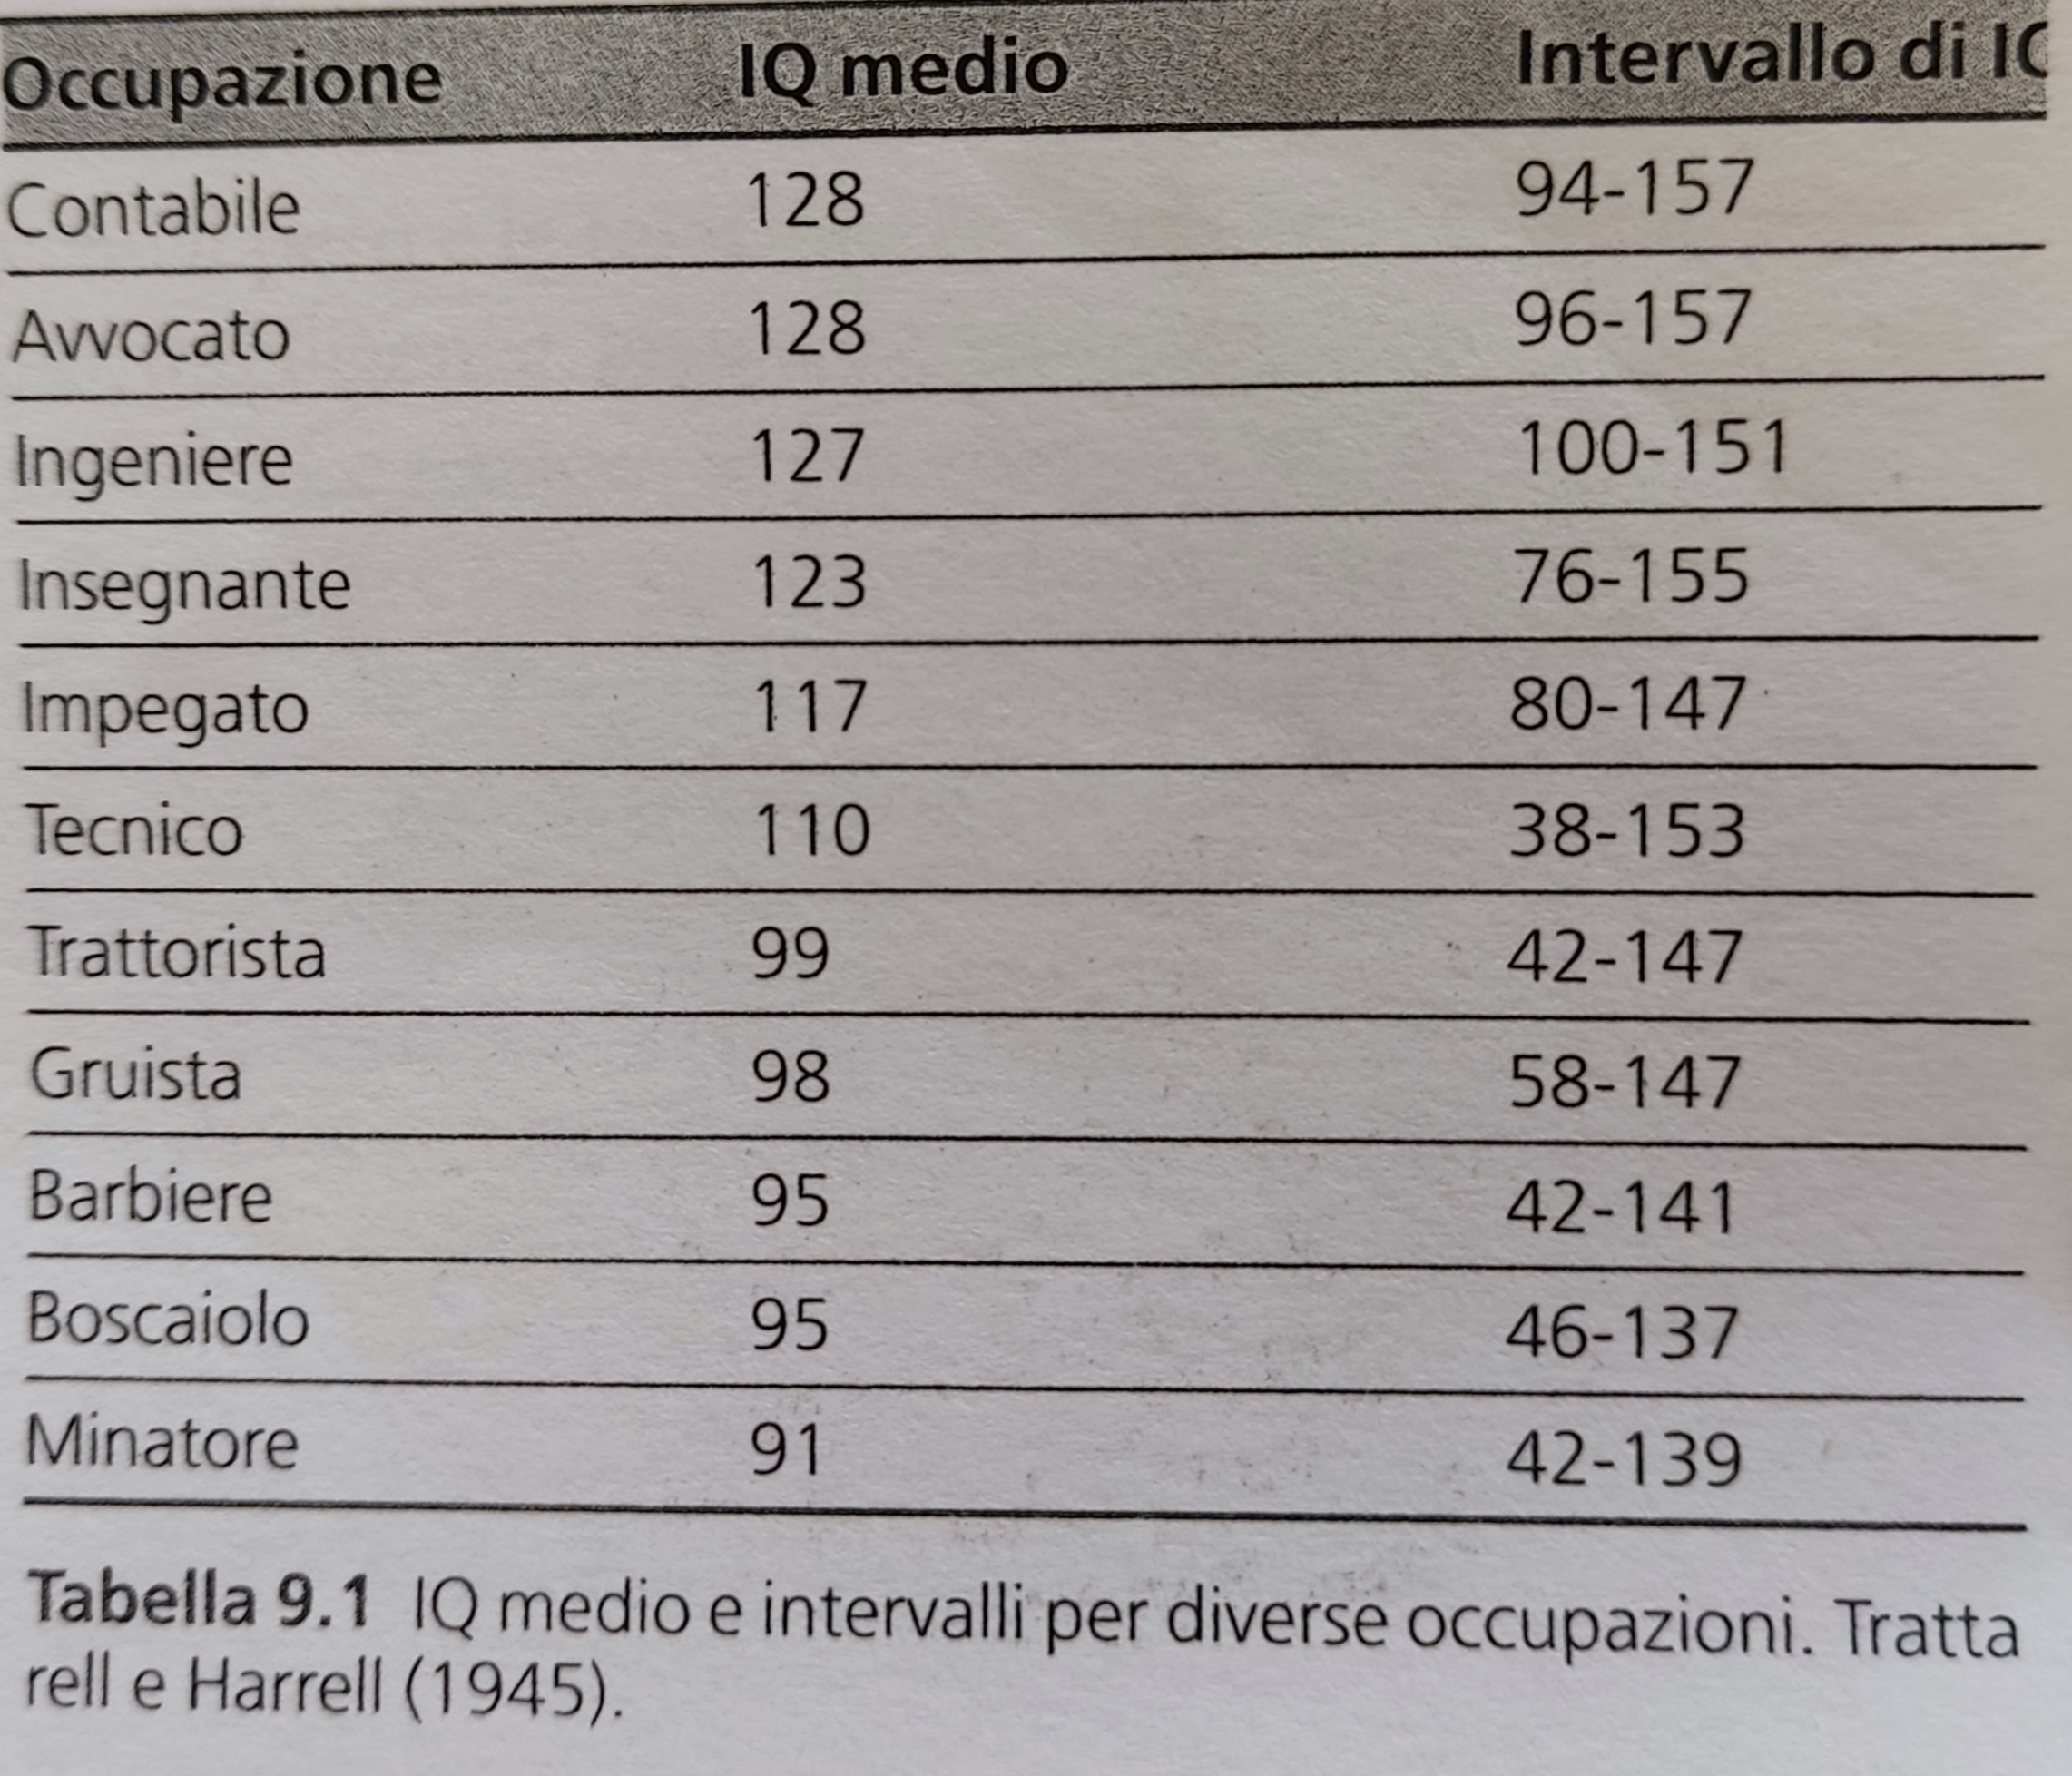
Qi e successo lavorativo

Slide 9
Gli effetti dell’intelligenza: intelligenza e salute
diversi studi longitudinali (pag. 382) hanno dimostrato un effetto dell’intelligenza che è dato da una correlazione positiva con la salute: l’intelligenza in giovane età può portare ad una maggiore scolarità e ad una migliore posizione socioeconomica, che a loro volta possono spiegare, in parte, l’associazione con la salute. A questa si aggiungono scelte di vita più salutari, la capacità di gestire in modo più efficace gli stati di malattia, così come la possibile associazione genetica fra un sistema nervoso più efficiente ed un corpo più sano.
L’evidenza oggi permette di confermare l’esistenza di un solido nesso fra intelligenza e salute.
L’intelligenza è una caratteristica ereditaria o è al contrario determinata dalle condizioni ambientali?

Slide 10
Ereditarietà dell’intelligenza
Gli studi genetici sull’intelligenza hanno dimostrato che esistono percentuali di ereditarietà dell’intelligenza, comprovati soprattutto dallo studio sui gemelli omozigoti ed eterozigoti, sui fratelli e sui bambini adottati (I gemelli omozigoti hanno un corredo genetico identico al 100%, gli eterozigoti e i fratelli al 50%). Si è visto che per quanto l’ereditarietà possa essere un aspetto importante, non è determinante perché la variabilità dipende dall’interazione con il contesto in cui vengono cresciuti (il parametro di ereditabilità dell’intelligenza h2 nelle società occidentali è stimato allo 0,5, pag. 384 del libro).
Un altro aspetto è che la componente ereditaria dell’intelligenza cambia nel corso della vita di un individuo; sono state avanzate due ipotesi per spiegare questo fenomeno:
la prima è che nel corso dello sviluppo alcuni geni comincino ad esercitare il proprio influsso in tempi diversi.
La seconda è legata all’amplificazione degli effetti genetici: man mano che il bambino e i suoi geni determinano l’ambiente in cui cresce, piccole differenze iniziali possono produrne sempre più grandi. L’effetto di amplificazione tende a modificarsi per il crescente influsso che il bambino, poi adolescente e in seguito adulto, hanno sull’ambiente in cui vivono.

Slide 11
Effetti dell’ambiente sull’intelligenza: sull’individuo
Per il 50% la varianza dell’intelligenza è ereditaria. Si deduce che la restante parte è determinata dal contesto di crescita e dall’ambiente in cui si vive.
Gli orfanotrofi sono annoverati fra gli esempi più estremi dell’influenza del contesto di crescita sull’intelligenza di un bambino: essi crescono in un ambiente estremamente impoverito sul piano relazionale e cognitivo; una metanalisi ha rilevato una caduta dell’iq di 20 punti nei bambini in orfanotrofio rispetto a coetanei adottati da famiglie.
L’effetto sull’iq dell’adozione è stato soggetto ad altri studi: fratelli in cui uno dei due è rimasto con i genitori biologici e l’altro è STATO adottato, hanno evidenziato una differenza di iq maggiore sui figli adottati, ma la differenza è molto inferiore rispettO ai bambini in orfanotrofio (studi svedesi); quanto più alto era il livello di ricchezza e di scolarizzazione nelle famiglie adottive tanto più ne beneficiava l’iq.
Sono stati effettuati negli usa tentativi per innalzare l’iq; citiamo ad es. il milwaukee project (uno di tre): consisteva in un intervento precoce e intensivo che si è rivelato efficace nell’aumentare l’iq dei bambini nel breve termine; tuttavia cessato l’intervento, il guadagno ottenuto sull’iq lentamente tendeva a ridursi fino a scomparire del tutto. Si è arrivati alla conclusione che fossero necessari modifiche a lungo termine per consolidare i benefici.

Slide 12
Effetti dell’ambiente sull’intelligenza: l’influsso sulle nazioni
Flynn ed altri ricercatori hanno riconosciuto un aumento massiccio dell’iq medio per tutto il xx secolo in molti paesi. Tale fenomeno è stato poi denominato «effetto flynn»
Flynn ritiene che i guadagni avuti nell’iq siano dovuti a modifiche ambientali. La causa ultima di questi guadagni è la rivoluzione industriale, che ha prodotto una serie di cambiamenti ambientali favorevoli all’aumento dell’iq: miglioramento delle condizioni igienico-ambientali e nutrizione, famiglie più piccole, maggiore attenzione dei genitori allo sviluppo cognitivo dei figli, aumento della scolarità, lavori e hobby più complessi e cognitivamente ricchi. Questi cambiamenti ambientali hanno poi generato menti con maggiore capacità di pensiero astratto e di generazione di ipotesi.
Al cessare di queste pressioni ambientali favorevoli, l’effetto flynn potrebbe invertirsi.
L’effetto flynn insiste sull’intelligenza in generale, su abilità più specifiche e su strategie più efficaci per affrontare i test a risposta multipla.
L’effetto flynn ha effetto sulla vita delle persone e sullo sviluppo delle società.

Slide 13
L’intelligenza e le differenze di genere
Gli studi effettuati nei primi anni del novecento rilevarono una certa superiorità dell’iq maschile; successivamente altri ricercatori, utilizzando altre batterie di test, osservarono una debole evidenza di prevalenza femminile. Quando batterie di test evidenziano una prevalenza di un genere sull’altro e viceversa altre batterie fanno l’esatto opposto, è necessario utilizzare batterie di test più ampie affinché si raggiunga una maggiore precisione.
Ad oggi il consenso tra gli studiosi è che non vi siano differenze sostanziali tra i generi nella media del fattore generale dell’intelligenza. Il panorama cambia quando si osservano abilità più specifiche: differenze sistematiche emergono in favore delle donne sulle competenze verbali ed in favore degli uomini sulle competenze visuo-spaziali e il ragionamento quantitativo. In uno studio si è evidenziato un vantaggio delle ragazze sulle prove di lettura e comprensione ed un vantaggio maschile nella rotazione mentale delle figure (conferme prove invalsi).
I dati raccolti in merito hanno acceso dibattiti sulla prevalenza maschile in professioni prestigiose e aD «elevata intensità di cognizione quantitativa» a fianco di altri fattori come pregiudizi di genere e condizionamenti educativi.
Altro aspetto importante è il tilt (inclinazione): scegliere di perseguire carriere scolastiche affini alle proprie competenze; le donne tilt per competenze verbali, gli uomini per competenze quantitative
Le indagini fin qui effettuate sono state influenzate, oltre che delle abilità, anche dei fattori sociali, culturali e di personalità e i risultati vanno considerati nella loro potenziale variabilità.

Slide 14
L’intelligenza emotiva
La mente razionale è la modalità di comprensione della quale siamo coscienti: dominante nella consapevolezza e nella riflessione, capace di ponderare e riflettere.
L’altro sistema di conoscenza è la «mente emozionale»: impulsiva, potente, a volte anche illogica.
La dicotomia emozionale/razionale è simile alla popolare distinzione fra «cuore» e «mente». Quando sappiamo che qualcosa è giusto «col cuore» la nostra convinzione è di ordine diverso di quando pensiamo la stessa cosa con la mente razionale.
Il rapporto tra razionale ed emozionale nel controllo della mente varia lungo un gradiente continuo: quanto più intenso è il sentimento, tanto più dominante è la mente emozionale e più inefficace quella razionale.
In condizioni normali queste due «menti» operano in grande armonia e le loro modalità di conoscenza, si integrano reciprocamente per guidarci nella realtà; vi è un equilibrio: l’emozione alimenta e informa le operazioni della mente razionale, mentre questa rifinisce e a volte oppone il veto agli input delle emozioni.
Ciascuna di esse riflette il funzionamento di circuiti cerebrali distinti ma interconnessi.

Slide 15
Il cervello e la sua evoluzione
La parte più primitiva del cervello, che l’uomo ha in comune con tutte le specie dotate di un sistema nervoso, è il tronco cerebrale. Esso regola le funzioni vegetative fondamentali come il respiro ed il metabolismo degli altri organi. È un centro regolatore programmato per mantenere il corretto funzionamento e l’appropriata reattività dell’organismo assicurando la sopravvivenza. Da questa struttura molto primitiva, derivarono i centri emozionali e da questi si evolsero le aree della neocorteccia. Il fatto che il cervello «pensante» si sia evoluto da quello «emozionale» rivela molto sui rapporti fra pensiero e sentimento: prima che esistesse un cervello razionale, esisteva già quello emozionale. L’evoluzione del sistema limbico, perfezionò le strutture relative alla memoria ed all’apprendimento.
La neocorteccia dell’homo sapienS è responsabile di tutte le capacità segnatamente umane; essa è sede del pensiero, contiene i centri che integrano e comprendono quanto viene percepito dai sensi ed aggiunge ai sentimenti ciò che noi proviamo di essi (consente di provare sentimenti a proposito di idee, dell’arte, dei simboli e dell’immaginazione).

Slide 16
Il cervello e le sue evoluzioni: dalle emozioni all’intelligenza
Nel caso dell’amore, ad esempio, le strutture limbiche generano sentimenti di piacere e desiderio, ossia emozioni che alimentano la passione, in particolare quella sessuale. Ma è stata l’aggiunta della neocorteccia e delle sue connessioni a consentire i legami affettivi. Nel caso del legame madre-figlio, si crea un sentimento che rende possibile lo sviluppo umano rappresentando quella dedizione a lungo termine necessaria per allevare figli (si distingue da quella degli altri mammiferi, nei rettili manca la neocorteccia e i piccoli che escono dall’uovo devono nascondersi per non essere divorati). Negli esseri umani il rapporto tra genitore figlio consente un legame protettivo che si protrae a lungo, per consentire la completa maturazione (NEOTENIA).
La neocorteccia rende possibile la finezza e la complessità della vita emozionale, ad esempio provare sentimenti sui propri sentimenti. La connessione tra neocorteccia e sistema limbico è potenziato rispetto alle altre specie; ecco perché gli esseri umani sono in grado di reagire alle emozioni esibendo una gamma di risposte di gran lunga più ampia delle altre specie, possiedono un repertorio più articolato.

Slide 17
Il cervello: la sede delle emozioni
l’amigdala (dal greco «mandorla») è un gruppo di strutture interconnesse posta sopra il tronco cerebrale, vicino al sistema limbico. Ci sono due amigdale, una su ciascun emisfero cerebrale. Essa è specializzata nelle emozioni; se viene resecata dal cervello si perde la capacità di valutare il significato emozionale degli eventi. Private del loro significato emozionale, le interazioni umane perdono interesse (un giovane a cui ERA stata rimossa l’amigdala per attacchi epilettici, PERSE interesse per le persone, non riconosceva amici, parenti, sua madre e rimaneva impassibile di fronte all’angoscia degli altri).
L’amigdala: funziona come un archivio della memoria emozionale ed è quindi depositaria del significato stesso degli eventi; la vita senza amigdala è un’esistenza spogliata di significato personale, tutte le passioni dipendono da essa (le lacrime sono stimolate dall’amigdala), gli animali a cui sia stata rimossa l’amigdala non provano più rabbia, paura, perdono l’impulso a cooperare, a competere, le emozioni sono smorzate o assenti.
quando scatta per esempio l’allarme della paura, l’amigdala manda messaggi di emergenza alle parti interessate del cervello, che stimola la secrezione di ormoni di attacco o fuga. Altri circuiti danno l’ordine di secernere noradrenalina, che aumenta la reattività delle aree chiave del cervello, comprese quelle che rendono vigili i sensi E mettono in all’erta.

Slide 18
Il centro di controllo cerebrale delle emozioni
L’amigdala si occupa del sapore emozionale, mentre l’ippocampo ricorda i fatti. Ma mentre l’amigdala scatena una reazione ansiosa e impulsiva, altre aree del cervello si adoperano per produrre una risposta correttiva, consona alla situazione. L’interruttore cerebrale che smorza gli impulsi dell’amigdala si trova in un altro circuito importante diretto alla neocorteccia: i lobi prefrontali.
La corteccia prefrontale si attiva quando l’individuo è spaventato o adirato, ma controlla queste emozioni in modo da gestire efficacemente la situazione. Quest’area neocorticale consente di dare agli impulsi emotivi una risposta più analitica o appropriata, modulando l’amigdala e le altre aree limbiche.
i lobi prefrontali eseguono la reazione che ritengono migliore fra una miriade di possibilità in base al criterio del rapporto rischio/beneficio.
L’esclusione dei lobi prefrontali (come accadeva nelle lobotomie) attraverso la rimozione o l’interruzione della connessione con i centri inferiori del cervello, comporta l’assenza dell’equilibrio nelle risposte emozionali e gran parte della vita emozionale viene meno: se non ci si rende conto di essere in presenza di qualcosa che merita una risposta emozionale, non ci sarà alcuna risposta.

Slide 19
L’intelligenza e le emozioni
Quando le connessioni tra l’amigdala e i lobi prefrontali si interrompono, la capacità di prendere decisioni viene seriamente compromessa, anche quando l’iq e le abilità cognitive rimangono integre: nonostante l’intelligenza rimane intatta, si compiono scelte disastrose negli affari e nella vita privata, ci si arriva a tormentare per prendere decisioni anche semplici.
Il circuito che collega l’amigdala ai lobi prefrontali è una via d’accesso fondamentale all’archivio contenente quelle preferenze e quelle avversioni che si accumulano durante la vita. Se viene esclusa l’amigdala e la memoria emozionale in essa custodita, quanto viene elaborato nella neocorteccia non è più in grado di innescare reazioni emotive che in passato erano state associate allo stesso evento. Tutto diventa neutrale

Slide 20
Iq e intelligenza emotiva
L’iq e l’intelligenza emotiva non sono competenze opposte ma separate. L’essere umano è dotato di una miscela di entrambi. La misurazione dell’iq è possibile attraverso le batterie di test, ma non esiste una misurazione dell’intelligenza emotiva (ad esempio l’empatia). È possibile estrarre i «tipi puri»:
Il tipo dotato di un elevato iq: è una caricatura intellettuale, abile nel regno della mente ma inetto in quello personale. Il maschio ha un’ampia gamma di interessi e capacità intellettive; è ambizioso, produttivo, fidato, ostinato, non ha preoccupazioni autoriferite, critico, esigente, inibito, a disagio nella sfera della sessualità, poco espressivo, freddo ed emotivamente indifferente. La femmina è intellettualmente sicura, fluente nell’esprimere i propri pensieri; soggetta ad ansia e senso di colpa, esita ad esprimere la propria collera, introspettiva.
Il tipo dotato di intelligenza emotiva: il maschio è socialmente equilibrato, espansivo, allegro non soggetto a paure o al rimuginare di natura ansiosa; ha una spiccata capacità di dedicarsi alle altre persone o ad una causa, di assumersi responsabilità. Nelle relazioni è comprensivo, premuroso e protettivo. La vita emotiva è ricca e appropriata, a proprio agio con se stesso. La femmina è sicura di sé, esprime i suoi sentimenti in modo congruo, diretto ed equilibrato; è estroversa, si adatta allo stress, a proprio agio con se stessa, spontanea, aperta. Raramente si sentono in ansia o colpevoli e non tendono a rimuginare.

Slide 21
L’intelligenza emotiva
Questi profili sono estremi, poiché tutti gli esseri umani sono dotati di abilità intellettuali eD emozionali; tuttavia offrono un’analisi istruttiva di entrambe le dimensioni. Tra le due però è l’intelligenza emotiva che contribuisce ad offrire quelle qualità che ci rendono pienamente umani.

